Slide 1
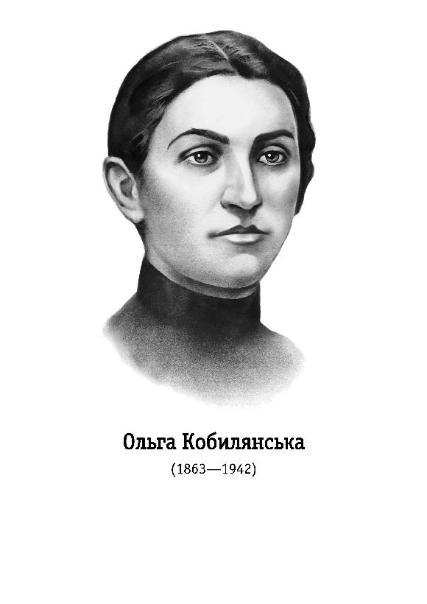
Символізм у творі О.Кобилянської «Земля»
Завалкевич Анастасія
Білоус Вікторія

Slide 2
Сплетіння рис реалізму й символізму в повісті О. Кобилянської «Земля»
Повість Ольги Кобилянської просякнута містикою, в ній зливаються світ реальний та світ надреальний, потойбічний. Об'єкти довкілля набувають дивного символічно-фантастичного одухотворення, ховають у собі безліч підтекстів, так чи інакше пов'язаних із психологічними особливостями героїв.
Є у творі символи біблійні, є й народна міфологічна символіка. Це пов'язане з тим, що християнські та язичницькі вірування здавна співіснували й перепліталися.

Slide 3
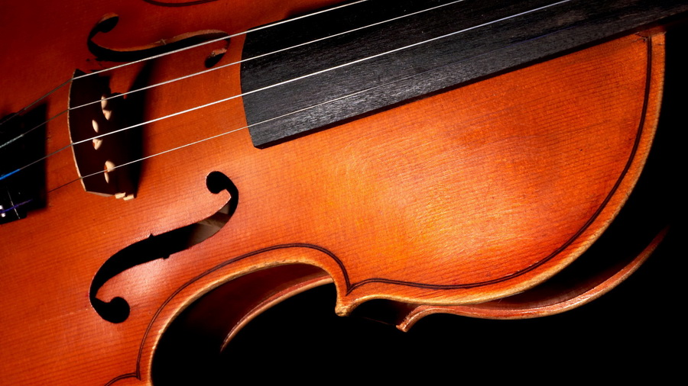
Обірвана струна - символізує, передвіщає нещасливу долю, навіть обірване життя.

Slide 4
Михайло і Сава – Каїн та Авель
В образах Михайла й Сави ми легко впізнаємо біблійних героїв Каїна та Авеля. Авель робив щиро, і Бог радо приймав його жертви. Серце ж Каїна було темним та сповненим заздрощів. Коли він побачив, що дим від жертовного вогнища Авеля йде вгору, а дим від його власного розстеляється долом, Каїн затаїв зло проти брата і вбив його за намовою сатани. У Кобилянської роль диявола виконує темна й ірраціональна частина душі Сави, яку плекали намовляння Рахіри.

Slide 5
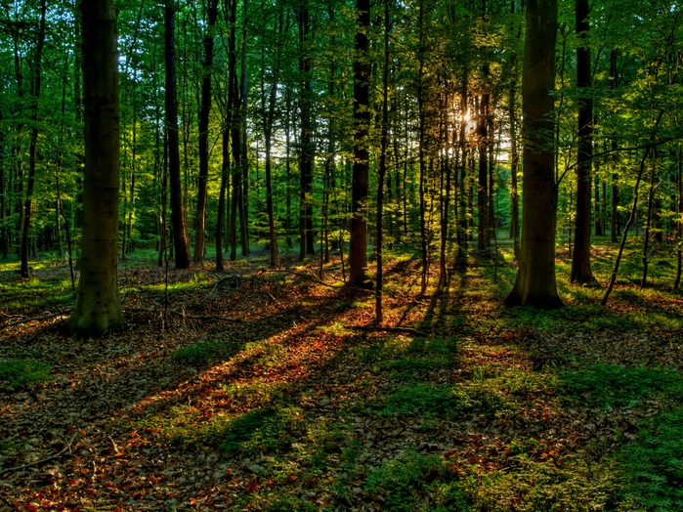
Ліс (“сусідній ліс”) - те, що Юнг пізніше назве архетипом. Наприклад, Анна не може дивитися на «сусідній» ліс без страху. Вона наперед чекає від нього чогось злого, панічно боїться його, бачить страшні примари. І це змушує читача триматися насторожі, пророкує якісь страхітливі події. В душі прокидається давній страх...
Notes:
с

Slide 6
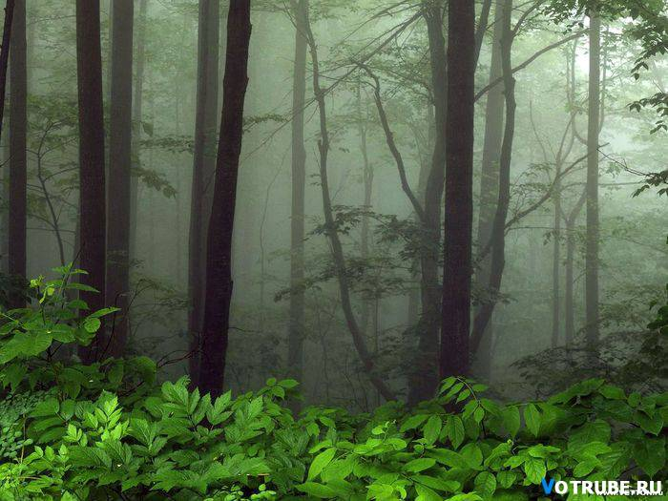
Бо як сприймали ліс наші предки, особливо ті слов'янські племена, що звикли жити на відкритому просторі українських ланів? Ліс був середовищем, де існували потойбічні створіння, надлюдські сили, які здатні були заволодіти людською душею, згубити її. Людина боялася заходити глибоко до лісу, бо звідусюди на неї чекала небезпека, невідома і тому ще страшніша. І маленький «сусідній» ліс несподівано набуває якостей цих страшних первинних хащів.

Slide 7
смерть улюбленого Михайлового теляти;
кров уже неживого Михайла, що з’явилась на подушці, коли вбивця підійшов до своєї жертви (указує на новітнього Каїна);
свічка, що горіла в головах покійного Михайла, упала, покотилася до ніг Сави і тут згасла — також Боже свідчення про смертний гріх злочинця.

Slide 8
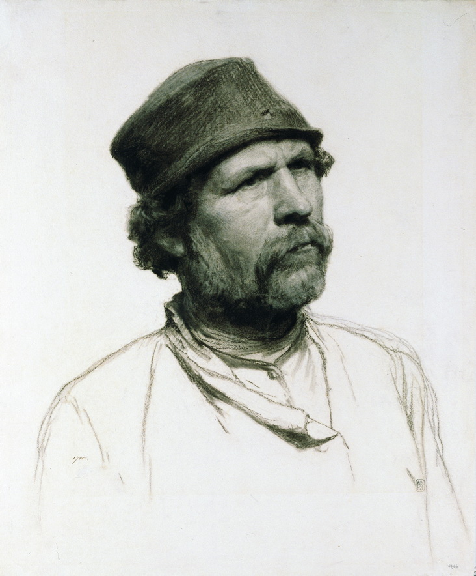
Та пейзажі переважно сірі, похмурі, як сумне, безрадісне життя буковинського селянина.

Slide 9
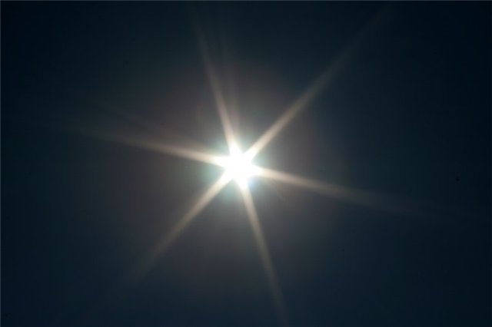
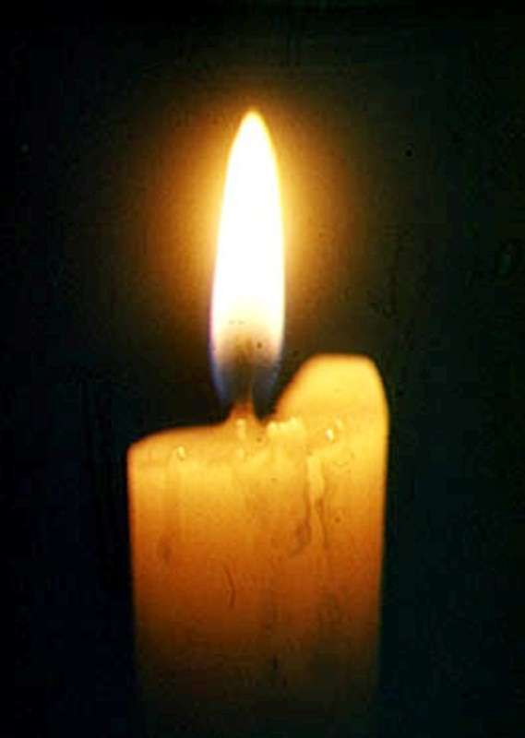
образ душі-зірки, душі-свічки
Він з'являється, коли йде похорон Михайла. Зорі сяють ясно, і навіть свічка горить на грудях померлого, як маленька зірка. Виходить, хлопець і в смерті залишився праведним, і душа його долучилася до сонму високих ясних зірок.

Slide 10
Образ самої землі глибоко символічний. Це та сила, яка, по-різному впливаючи на людину, будить зорові, благородні чи звірячі інстинкти.
Земля — жива, тримає у своїх міцних обіймах, окрилює, радує, сповнює надіями; мучить, розчаровує; доводить до братовбивства; Земля — творець і життєдайна сила; земля — молох, страшна сила, мірило духовних цінностей.

